Slide 1


Slide 2
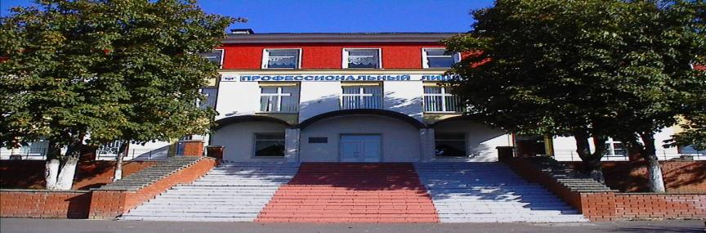
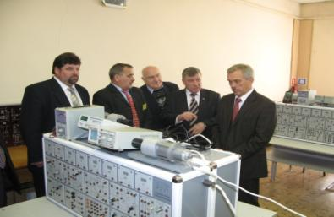
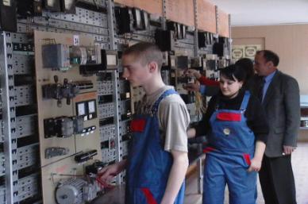
«Специальность 140448 «Техническая эксплуатация и обслуживание электрического и электромеханического оборудования (по отраслям)»

Slide 3
«Электроснабжение карьера
Лебединского ГОКа»

Slide 4
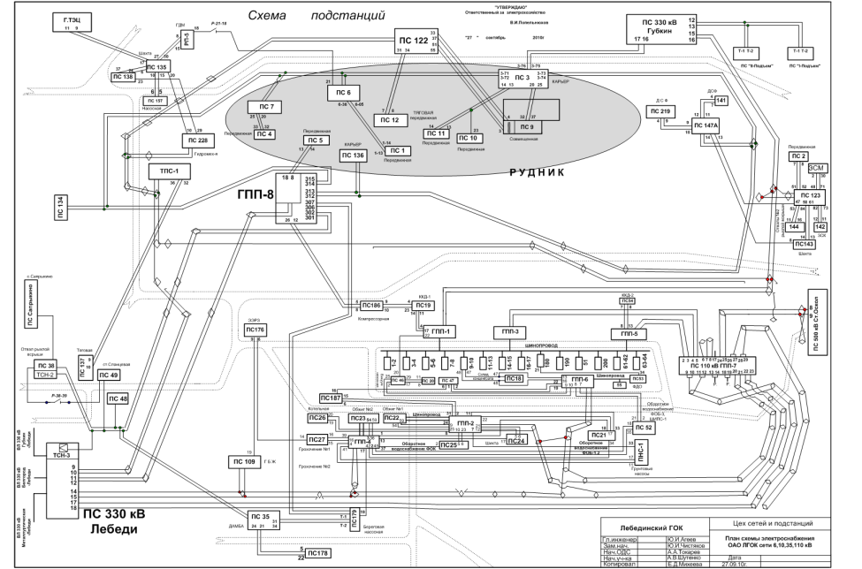
Схема электроснабжения Лебединского ГОКа

Slide 5
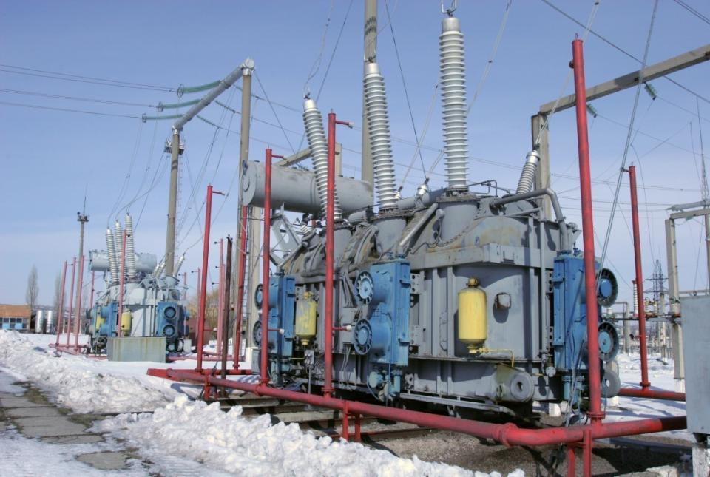
Автотрансформатор 330/110/35 кВ

Slide 6
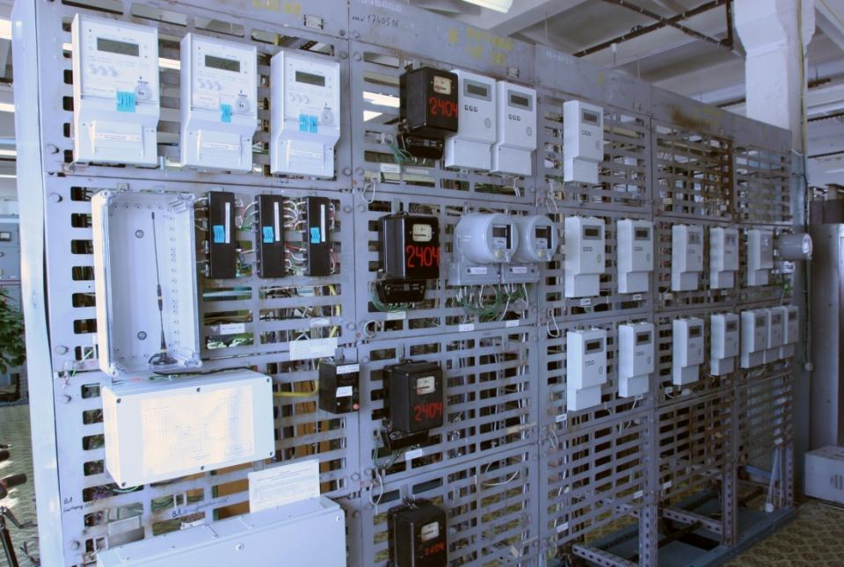
Панель учёта на подстанции Лебеди-330

Slide 7
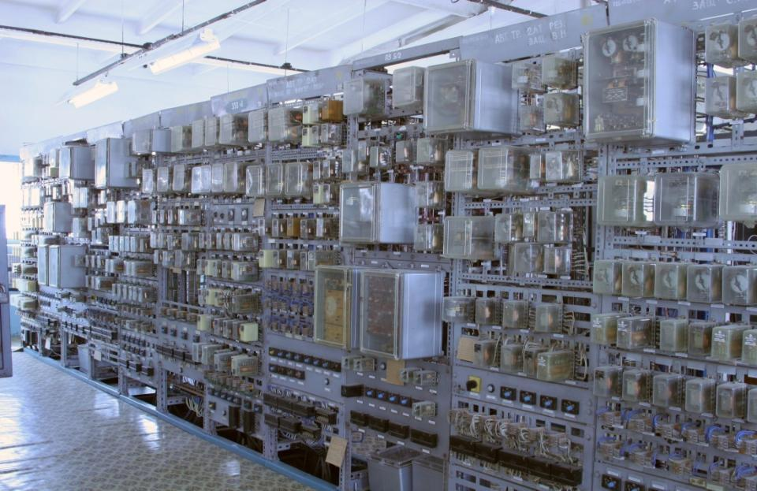
Панели управления защиты и сигнализации подстанции Лебеди-330

Slide 8
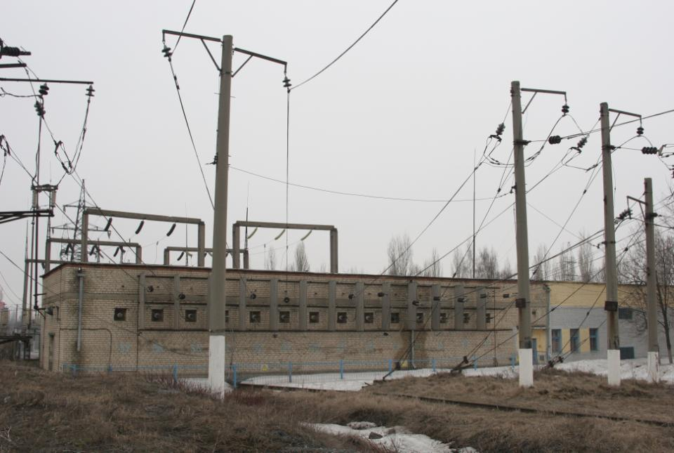
Подстанции Тяговая-1. Трансформаторы 110/10

Slide 9
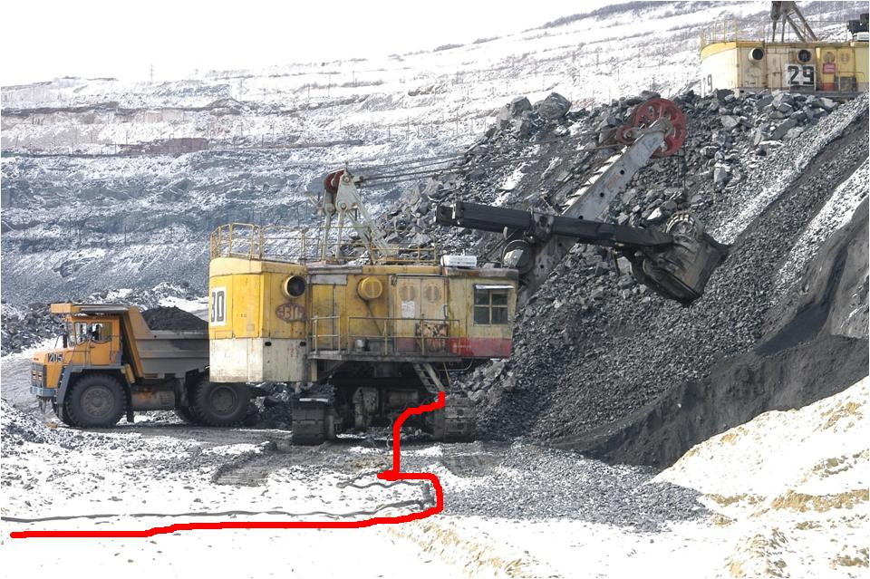
Экскаватор. Питание подается гибким кабелем

Slide 10
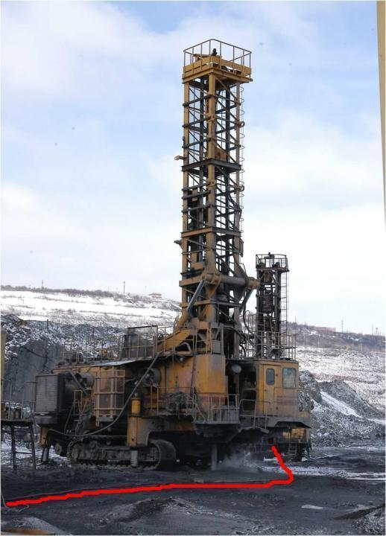
СБШ-250 МНА-32

Slide 11
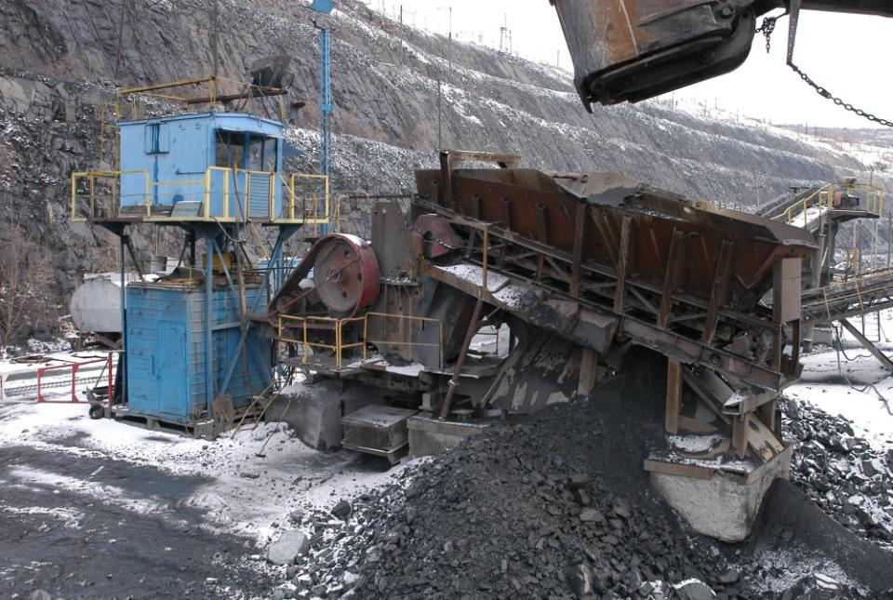
Дробилка для производства щебня

Slide 12
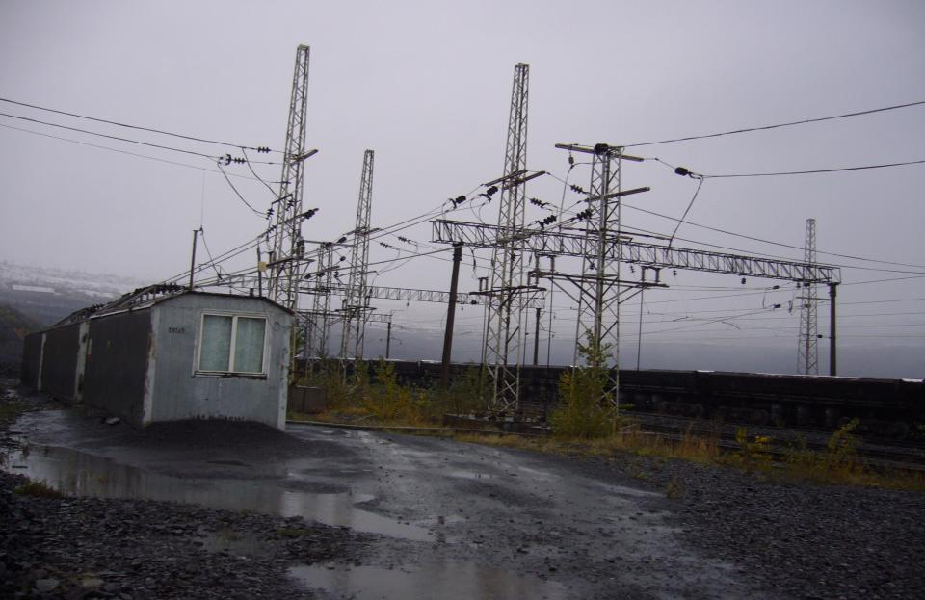
Подстанция №12 тяговая передвижная,
напряжение 10 кВ

Slide 13
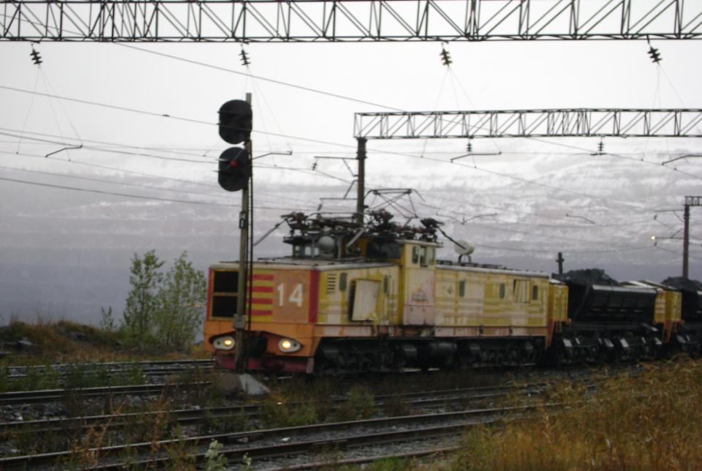
Электровоз. Питается от контактной сети 10 кВ

